Slide 1
中学理科 物理分野
～エネルギーと発電～
Yr. 2025
ほうじ茶
@hojicya_study

Slide 2




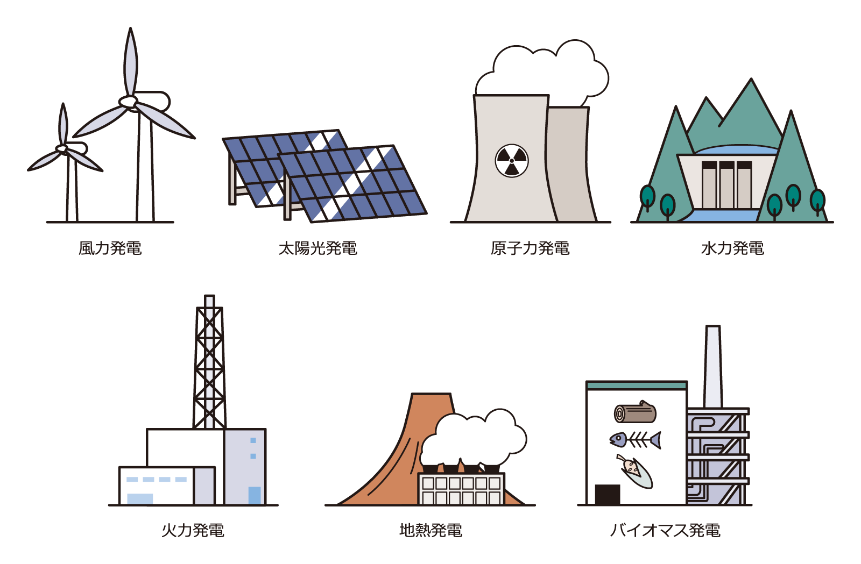


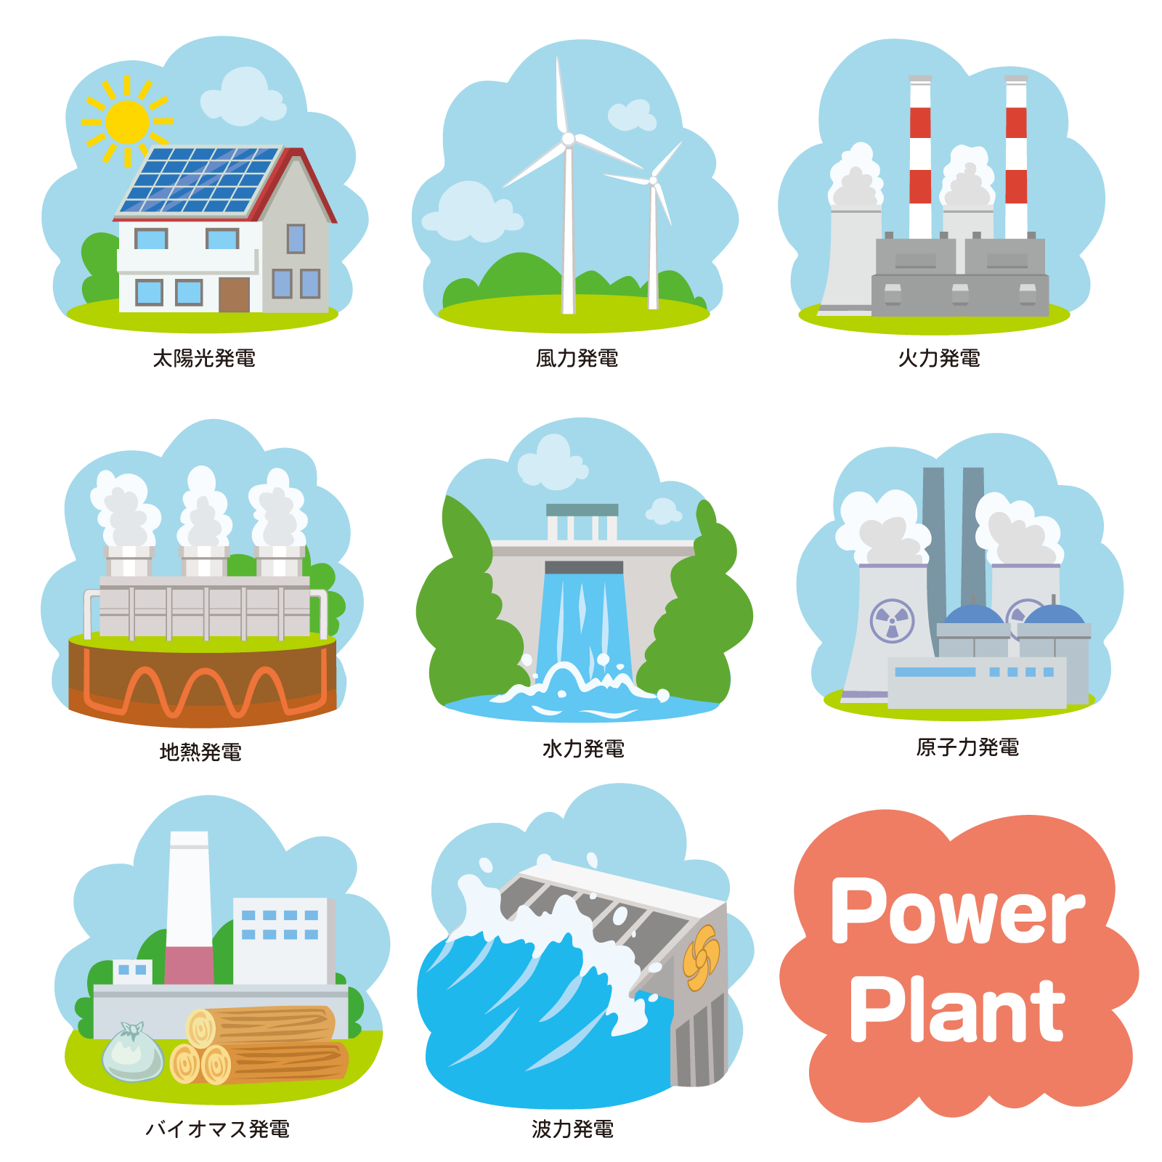
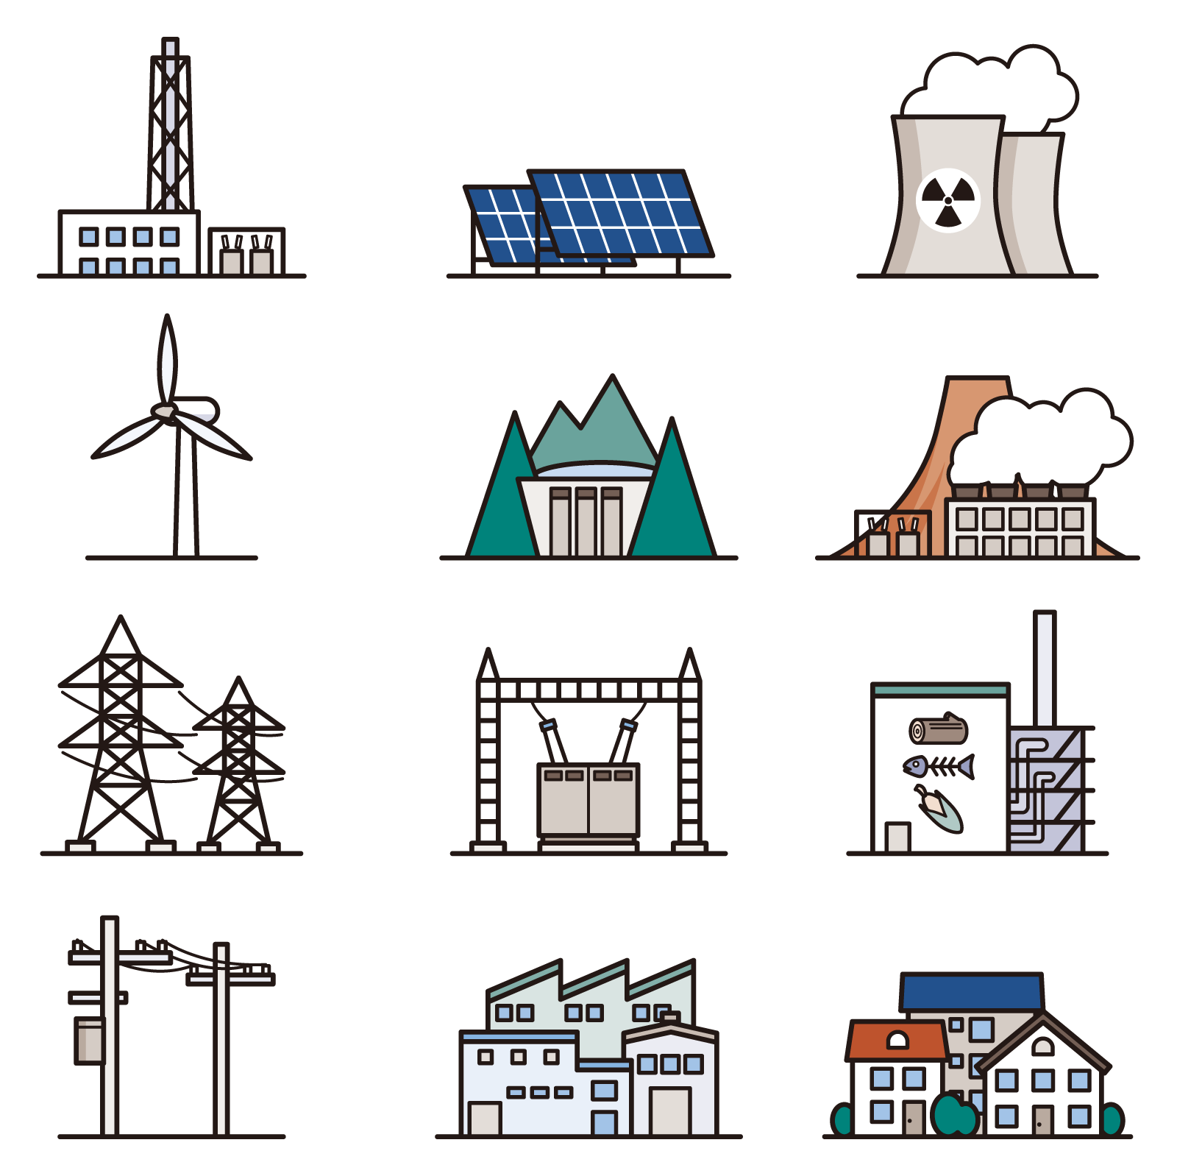
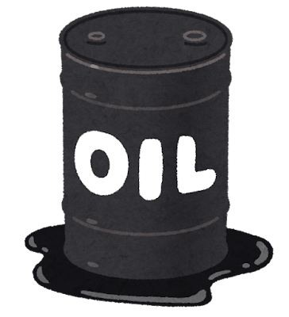
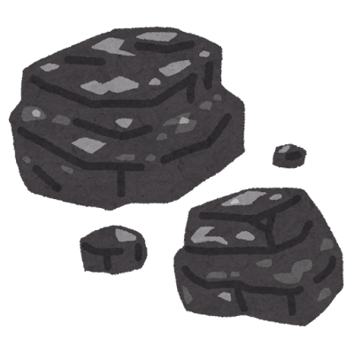
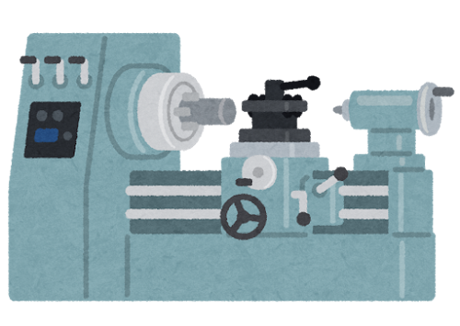



身近なエネルギー相関
光エネルギ
凝縮
太陽
蒸発
熱エネルギ
海
位置エネルギ
風力発電
水力発電
化学エネルギ
太陽光発電
機械
変電所
熱エネルギ
電気エネルギ
火力発電
家庭
新幹線
運動エネルギ

Slide 3
エネルギーとは
光エネルギ
化学エネルギ
位置エネルギ
エネルギー
=
仕事
熱エネルギ
運動エネルギ
電気エネルギ
仕事をすることができる潜在的能力のこと．
エネルギは別のエネルギに変換できる．

Slide 4
エネルギーを変換する
エネルギ変換
元の
エネルギ
利用可能な
エネルギ
利用不可能なエネルギ
変換前
変換後
変換後では仕事で使えるエネルギ量が，変換前と比べて常に減少する．
エネルギ変換前後で総量が変わらないことを，エネルギ保存則という．

Slide 5
エネルギーの変換には効率がある
元のエネルギから目的のエネルギに変換された割合を，変換効率という．
変換効率100%等の文言はあり得ない．
目的以外のエネルギ
目的のエネルギ

Slide 6
身近なエネルギの変換例
太陽
光合成
核
光
太陽の
光
植物の化学
熱
葉の熱
雲の発生
機械
熱
水の位置
電気
機械の運動
水の熱
機械の音
自動車
火力発電
燃料の
化学
車輪の運動
燃料の
化学
電気
ｴﾝｼﾞﾝの音
水の熱

Slide 7
仕事とは

